Slide 1
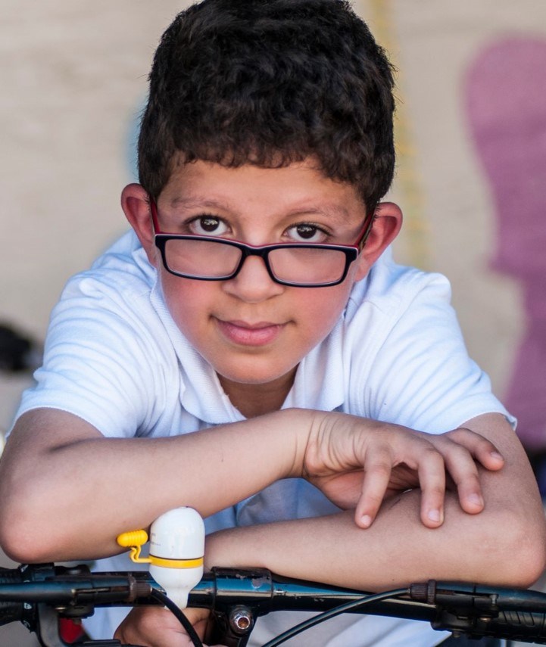
[Enw'r ysgol]
yn cymryd rhan yn Wythnos Seiclo i’r Ysgol

Slide 2
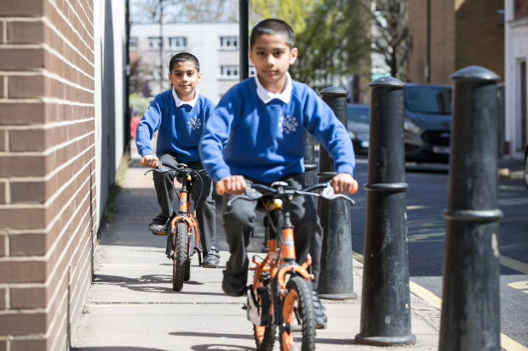
Beth yw’r digwyddiad?
Cynhelir Wythnos Seiclo i’r Ysgol dros gyfnod o wythnos, pan fydd disgyblion, teuluoedd ac athrawon yn rhoi cynnig ar feicio neu sgwtera i’r ysgol.
Dewch inni weld faint o bobl y gallwn ni eu cael i feicio a sgwtera!
©2021, Kois Miah, all rights reserved

Slide 3
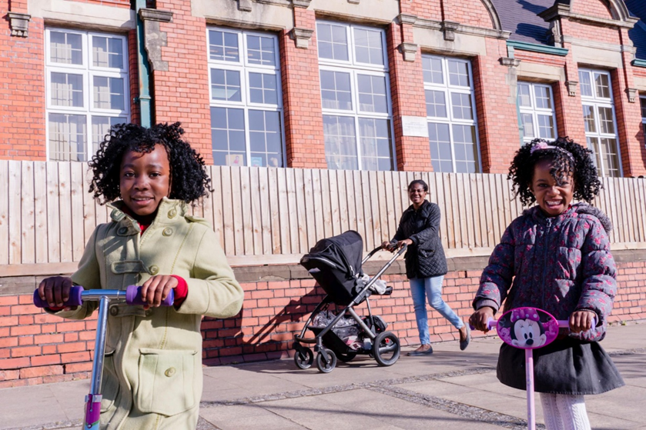
Pam ddylwn i feicio neu sgwtera i’r ysgol?
Mae bod yn egnïol ar y ffordd i’r ysgol yn cynnig llawer o fanteision, yn cynnwys:
Teimlo’n fwy egnïol
Helpu’r amgylchedd drwy ddisodli siwrne yn y car
Gwella ansawdd yr aer yn lleol
Lleihau’r traffig o gwmpas yr ysgol
© 2017, Jonathan Bewley

Slide 4
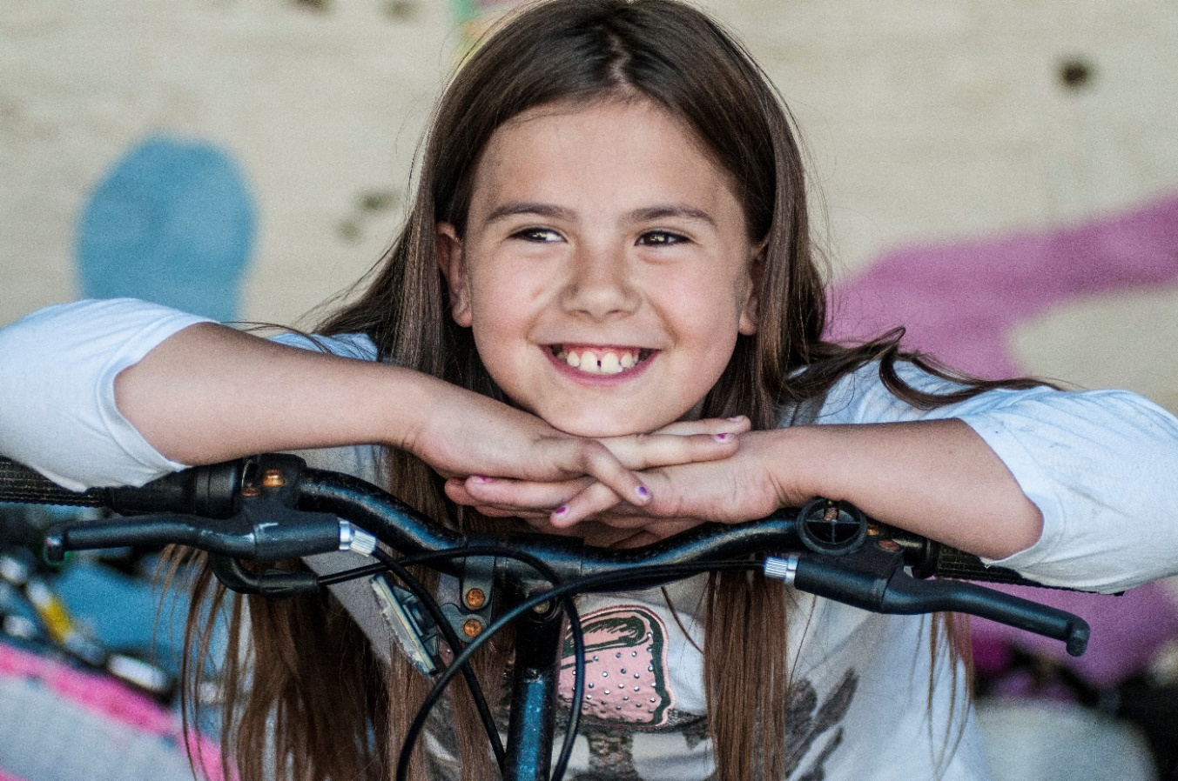
Sut allaf i feicio neu sgwtera i’r ysgol?
©2015, Sustrans
Notes:
Anogwch eich disgyblion i feddwl tybed a fuasent yn gallu beicio neu sgwtera i’r ysgol yn ystod Wythnos Seiclo i’r Ysgol.

Slide 5
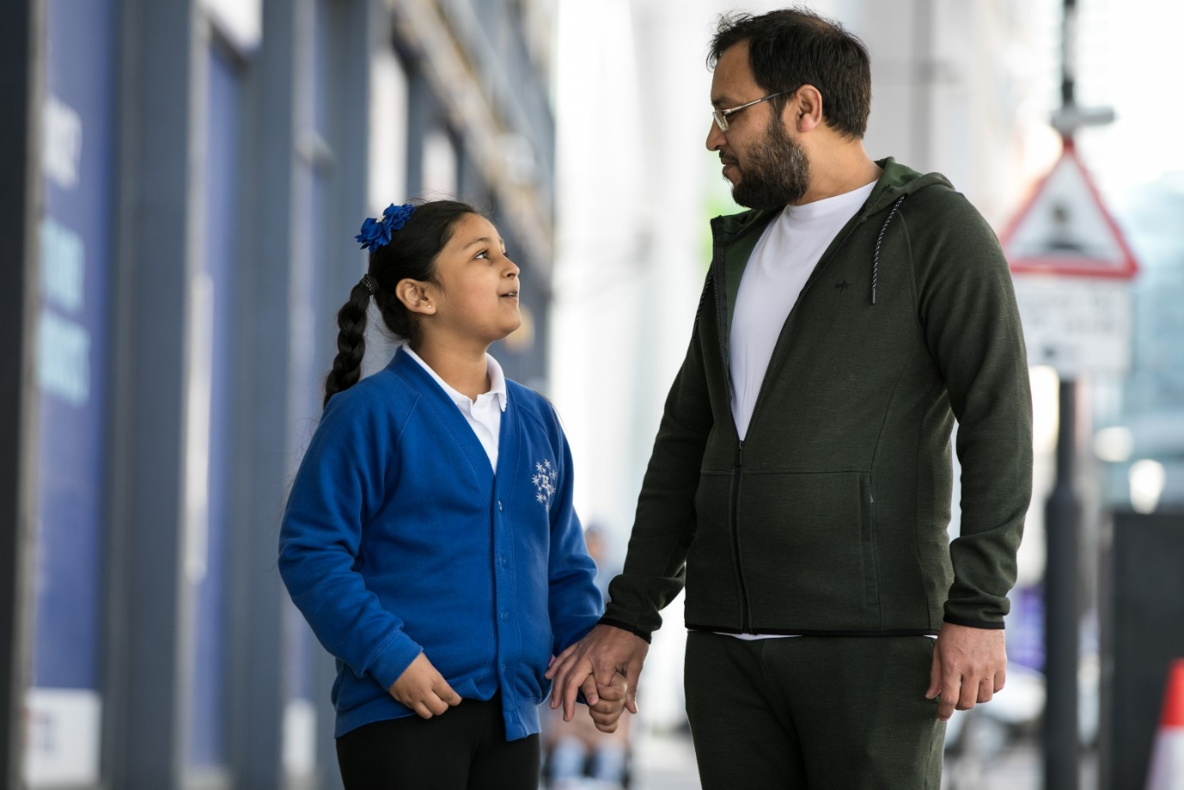
Gofynnwch i riant neu warcheidwad
©2021, Kois Miah, all rights reserved
Notes:
Anogwch ddisgyblion i ddweud wrth eu rhieni neu eu gwarcheidwaid am Wythnos Seiclo i'r Ysgol fel y gallan nhw deithio'n llesol i'r ysgol

Slide 6
Gwiriwch fod eich beic neu sgwter yn ddiogel i’w reidio
Notes:
Gallwch ddangos Gwiriad-M https://www.youtube.com/watch?v=4qtx60bcNk0 a Gwiriad-L https://www.youtube.com/watch?v=hwQL_iorrAg Sustrans i’r disgyblion.

Slide 7
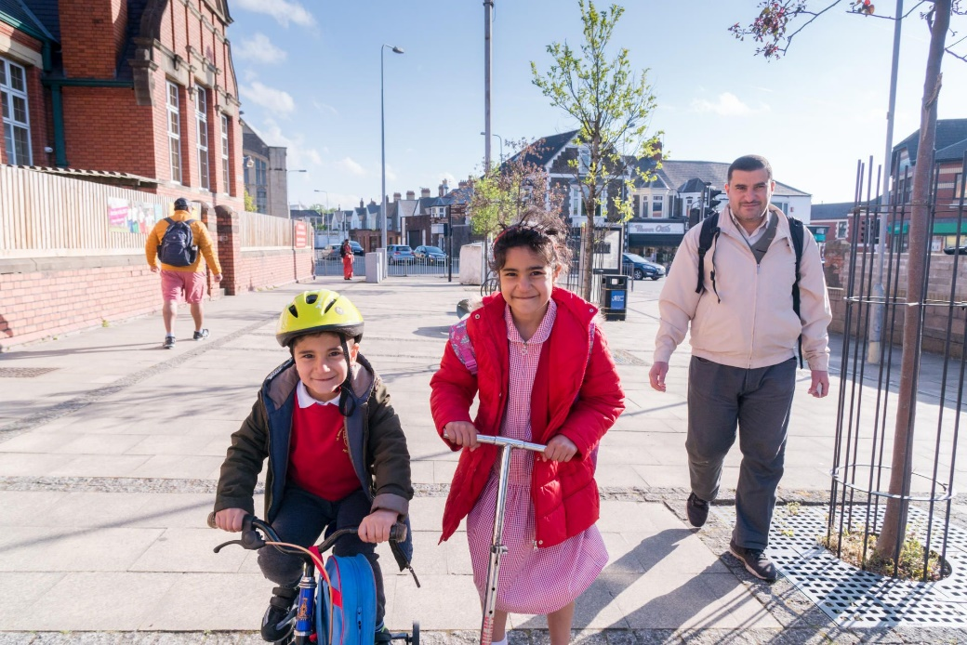
Dewiswch lwybr mwy diogel
© 2017, Jonathan Bewley
Notes:
Anogwch ddisgyblion i fynd ar daith ddiogel i'r ysgol. Gall hyn olygu eu bod yn dewis ffordd sydd â llai o draffig neu un gyda lonydd beicio.

Slide 8
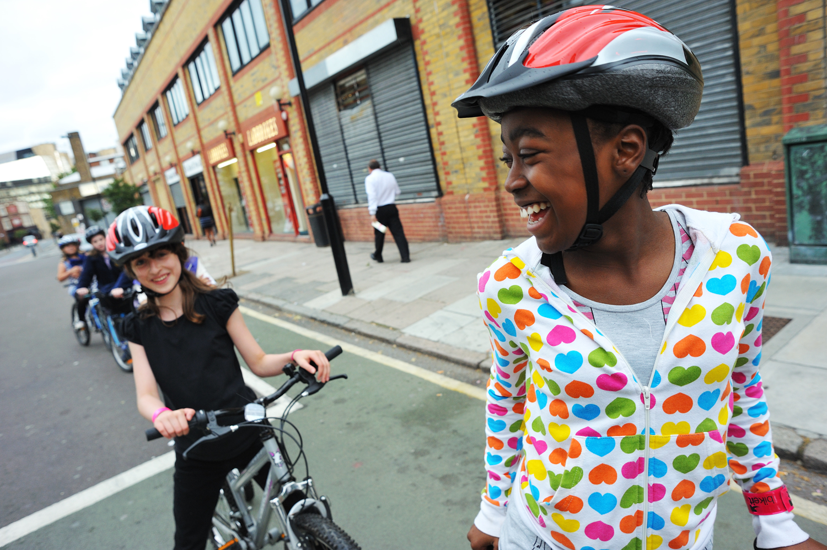
Gwisgwch eich helmed
© J Bewley/Sustrans
Notes:
Dywedwch wrth ddisgyblion am bwysigrwydd gwisgo helmed wrth feicio

Slide 9
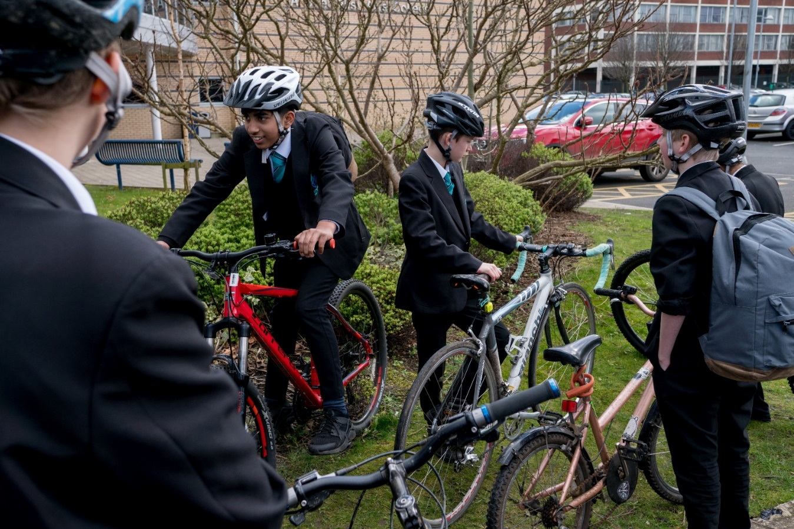
Ewch gyda'ch ffrindiau
©2017, Jonathan Bewley, all rights reserved
Notes:
Hefyd, anogwch ddisgyblion i feicio yng nghwmni eu ffrindiau yn ystod Wythnos Seiclo i'r Ysgol. Gallant gyfarfod ar y ffordd i'r ysgol neu pan fyddant yn cyrraedd

Slide 10
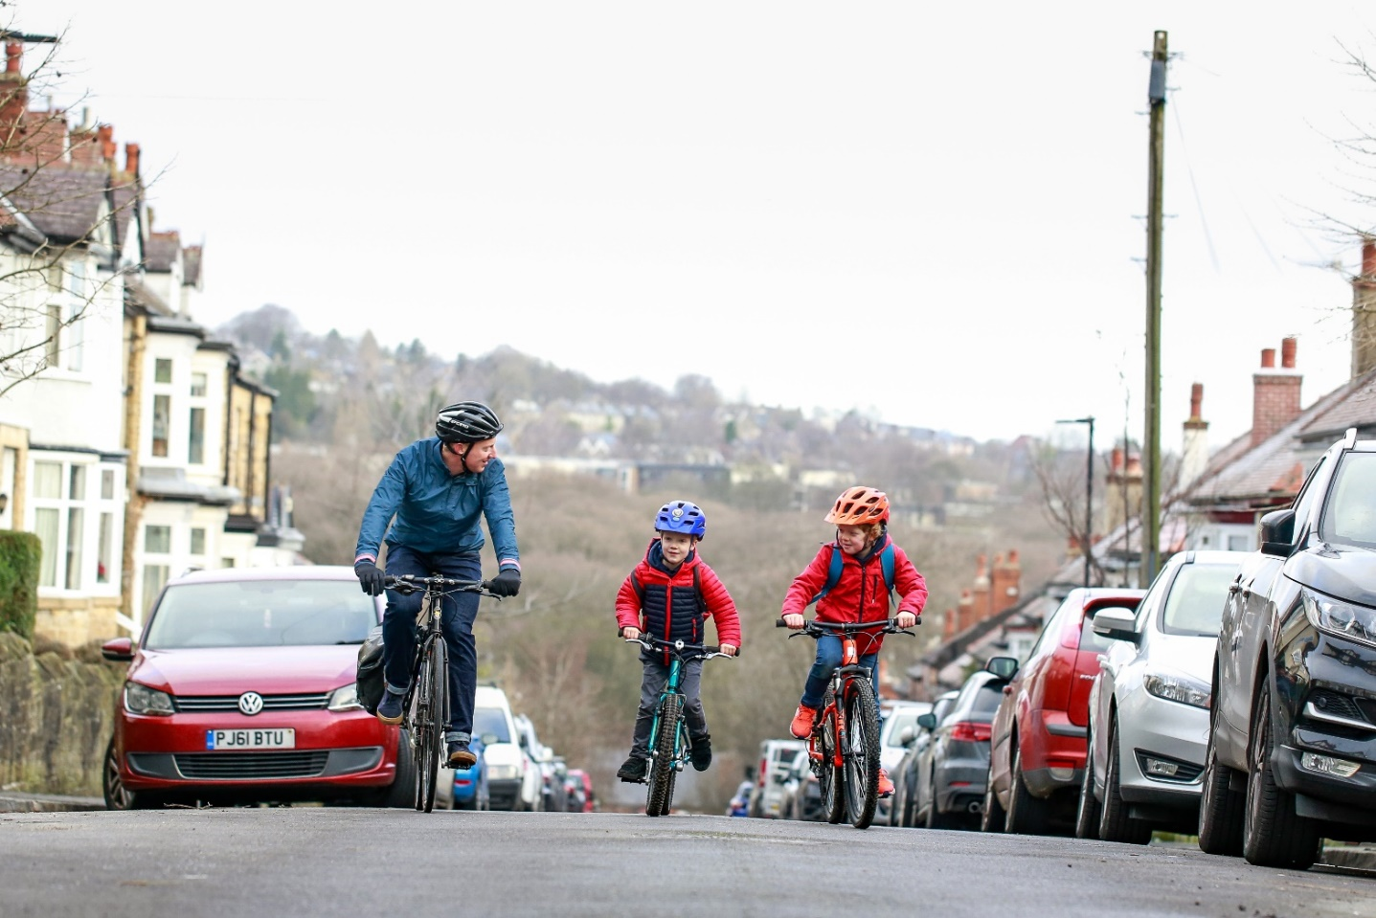
Anogwch eich teulu i ymuno
©2020, Chris Foster, all rights reserved
Notes:
Gall rhieni a gwarcheidwaid ymuno. Gwnewch yn siŵr eich bod yn anfon y poster neu'r e-daflen atynt i annog teuluoedd i gymryd rhan yn Wythnos Seiclo i'r Ysgol

Slide 11
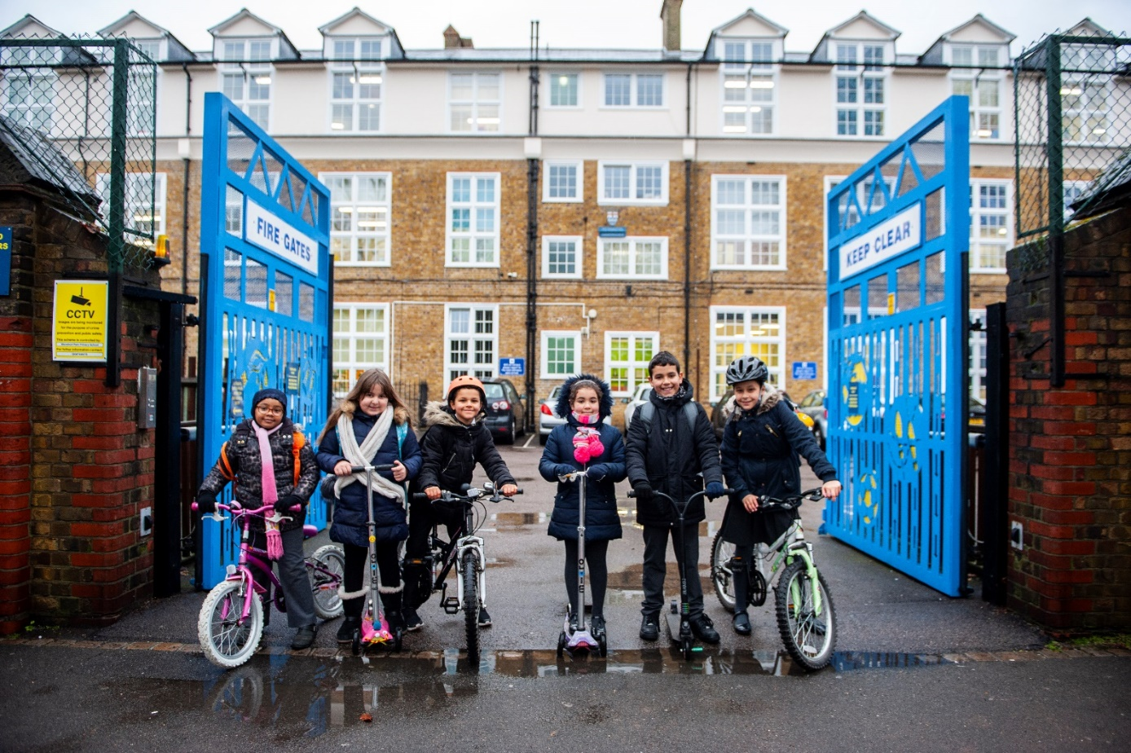
Holwch athro os ydych chi'n ansicr
©2019, Paul Tanner, all rights reserved
Notes:
Defnyddiwch y canllaw cynhwysiant i helpu plant a theuluoedd i ddileu'r rhwystrau rhag cymryd rhan

Slide 12
Mwynhewch y daith!
©2021, Kois Miah, all rights reserved

